Slide 1
NÚMEROS COMPLEJOS $ℂ$
FORMA POLAR Y TRIGONOMETRICA

Slide 2
MATRICES - TIPOS - ÁLGEBRA DEMATRICES

Slide 3
LOGRO DE SESIÓN Al finalizar la sesión de aprendizaje el estudiante resuelve problemas donde utiliza conceptos de números complejos en su forma polar o trigonométrica con autonomía y seguridad, además identifica y
aplica propiedades y criterios lógicos de solución.

Slide 4
FORMA POLAR
FORMA TRIGONOMÉTRICA

Slide 5
1 MÓDULO
Dado $z=a+bi,$recordemos que el módulo esta dado por:
$$i$$
$$z=\left(a;b\right)$$
2 ARGUMENTO
$$r$$
$$θ$$
$$Re$$
Es el ángulo que forma el vector con el eje real.
$$\tan{θ}=\frac{b}{a}$$
$$r=\left|z\right|$$
Números Complejos $ℂ$

Slide 6
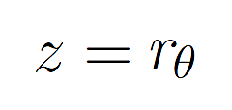
3 FORMA POLAR
Siendo $z=a+bi$ en su forma binómica ó $z=\left(a;b\right)$ en su forma cartesiana, su forma polar se define como:
Donde:
$r=\left|z\right|$ ;
$$θ=\arg\left(z\right).$$
También se puede expresar de la siguiente forma:
$$z=r∙e^{iθ}$$
Números Complejos $ℂ$

Slide 7
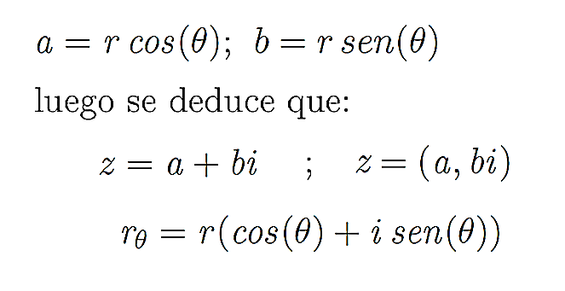
4 FORMA TRIGONOMÉTRICA
Sea $z=\left(a;b\right)$ un punto en el plano complejo, su forma trigonométrica es:
Se obtiene de asumir que:
Números Complejos $ℂ$

Slide 8
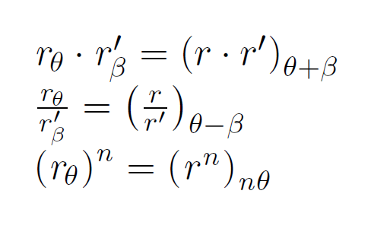
5 OPERACIONES
Dados $z=a+bi$ y $z^{′}=c+di$, cuyas formas polares está dado por $z=r_{θ}$ y $z^{′}=r_{β}$
se tiene que:
Números Complejos $ℂ$

Slide 9
EJERCICIOS EXPLICATIVOS
Represente en el plano de Gauss los siguientes números complejos y pásalos a forma polar y trigonométrica:
$$z_{1}=3+\sqrt{5}i ; { z}_{2}=−4−6i ; z_{3}=−3+2i$$
SOLUCIÓN:
$$\left|z_{1}\right|=\sqrt{3^{2}+{\sqrt{5}}^{2}}=\sqrt{9+5}=\sqrt{14}$$
$$\left|z_{2}\right|=\sqrt{{\left(−4\right)}^{2}+{\left(−6\right)}^{2}}=\sqrt{52}$$
$$\left|z_{3}\right|=\sqrt{{\left(−3\right)}^{2}+2^{2}}=\sqrt{13}$$
$$θ_{1}=\tan^{−1}\left(\frac{\sqrt{5}}{3}\right)=36.7°$$
$$θ_{2}=\tan^{−1}\left(\frac{−6}{−4}\right)=56.3°$$
$$θ_{3}=\tan^{−1}\left(\frac{−2}{3}\right)=−33.7°$$
$$r_{θ}={\sqrt{14}}_{36.7°}$$
$$180°+56°=236.3°$$
$$180°−33.7°=146.3$$
$$r_{θ}=\sqrt{14}\left(cos⁡(36.7°\right)+isen\left(36.7°\right)$$
$$r_{θ}={\sqrt{52}}_{236.3°}$$
$$r_{θ}={\sqrt{13}}_{146.3°}$$
$$r_{θ}=\sqrt{52}\left(cos⁡(236.3°\right)+isen\left(236.3°\right)$$
$$r_{θ}=\sqrt{13}\left(cos⁡(146.3°\right)+isen\left(146.3°\right)$$
Números Complejos $ℂ$

Slide 10
EJERCICIOS EXPLICATIVOS
2. Calcular y expresar en forma polar y trigonométrica
$$M=\frac{2\left(3−2i\right)+\left(2+i\right)−5−i^{15}}{2\left(2+i\right)−\left(3−2i\right)+3−i^{3}}$$
SOLUCIÓN:
$$\left|M\right|=\sqrt{{\left(\frac{2}{41}\right)}^{2}+{\left(−\frac{23}{41}\right)}^{2}}=\frac{\sqrt{533}}{41}$$
$$r_{θ}={\frac{\sqrt{533}}{41}}_{275°}$$
$$M=\frac{\left(6−4i\right)+\left(2+i\right)−5−\left(−i\right)}{\left(4+2i\right)−\left(3−2i \right)+3−\left(−i\right)}$$
$$=\frac{3−2i}{4+5i}∙\frac{\left(4−5i\right)}{\left(4−5i\right)}$$
$$θ=\tan^{−1}\left(−\frac{23}{2}\right)=−85°$$
$$r_{θ}=\frac{\sqrt{533}}{41}\left(\cos\left(275°\right)+isen\left(275°\right)\right)$$
$$=\frac{2−23i}{41}$$
$$360°−85°=275°$$
$$=\frac{2}{41}−\frac{23}{41}i$$
Números Complejos $ℂ$

Slide 11
LISTO PARA MIS EJERCICIOS RETOS

Slide 12
Equipos de 5 estudiantes
Experiencia Grupal Desarrollar los ejercicios en equipos
Tiempo : 20 min

Slide 13
EJERCICIOS RETOS
1. Determine el valor de $z$ en su forma polar y trigonométrica.
$$z=\frac{{\left(1+\sqrt{3}i\right)}^{8}{\left(\sqrt{3}−i\right)}^{6}}{{\left(−1+i\right)}^{4}}$$
2. Demostrar que: $e^{2πi}=1$.
3. Si $z=r e^{iθ} → z=r e^{−iθ}$.
4. Hallar el módulo del número complejo: $e^{2+i}$
5. Expresar en la forma binómica el número complejo: $e^{\frac{π}{6} i}$

Slide 14
Espacio de Preguntas
Pregunta a través del chat o levantando la mano en el Zoom. Comparte tus dudas de la sesión o de los ejercicios y problemas que acaban de trabajar en los grupos. Si no tienes preguntas el profesor realizará algunas
Tiempo : 10 min

Slide 15
Conclusiones
1. Es importante considerar en que cuadrante se encuentra $z$ para hallar correctamente el argumento (ángulo).
2. Expresar $z$ en su forma polar, requiere del módulo y argumento.

Slide 16
Forma Polar y Trigonométrica

Slide 17
3 FINALMENTE
PARA TI
1. Realiza los ejercicios propuestos de ésta sesión y práctica con la tarea .
2. Consulta en el FORO tus dudas.
Ésta sesión quedará grabada para tus consultas.

Excelente tu participación
Sólo llegaras rápido juntos llegaremos lejos.

